Slide 1
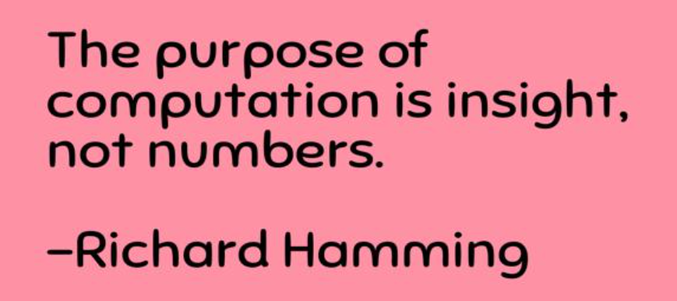

Slide 2
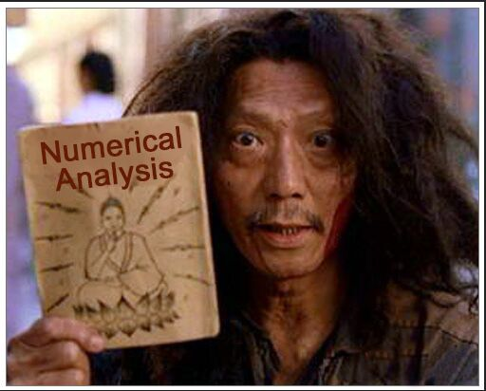

Slide 3

最重要的思想:化(近似)，如何平衡好的近似和易于计算的近似。
化大为小(二分、分段插值、复合积分)
化难为易(化非线性为线性、化连续为离散)

Slide 4
也许N年后，你们都不会记得这些推导，都不会记得这些定理，但是希望计算思维(computational thinking)方式会影响你们。
迭代
分段
松弛
矩阵

Slide 5
题型：无编程，计算和小证明
考核方式：闭卷(答题卡)；考核需要参加考试并及格
应试：快速、精准（耐烦、审题、区分重点和难点、出题者的视角、判分点）
作业名单:截止12月31日24:00
随后QQ群公布确认清单

Slide 6
关冶, 陆金甫, 数值分析基础

Slide 7
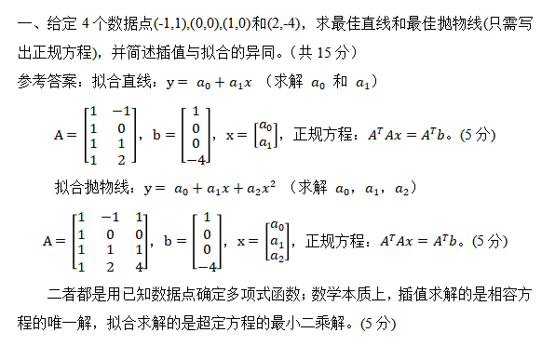

Slide 8
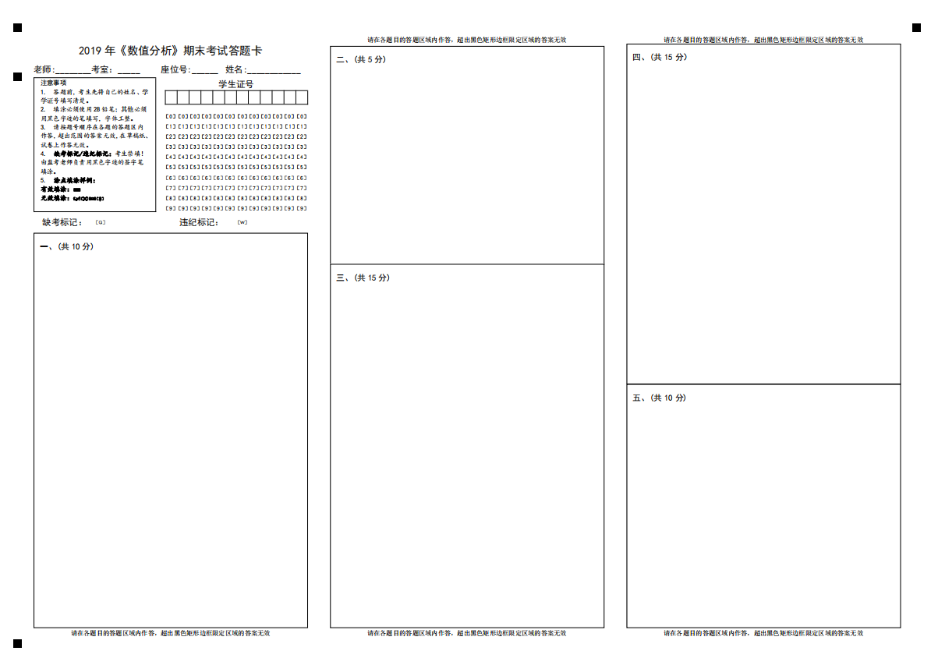

Slide 9


Slide 10
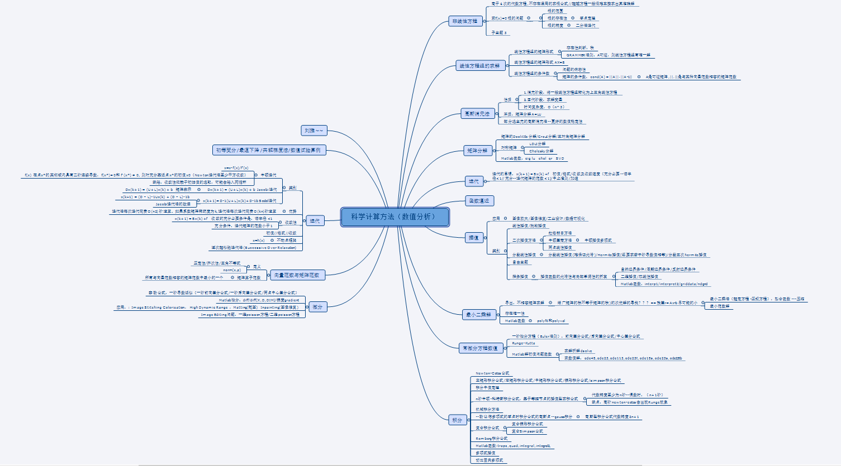

Slide 11
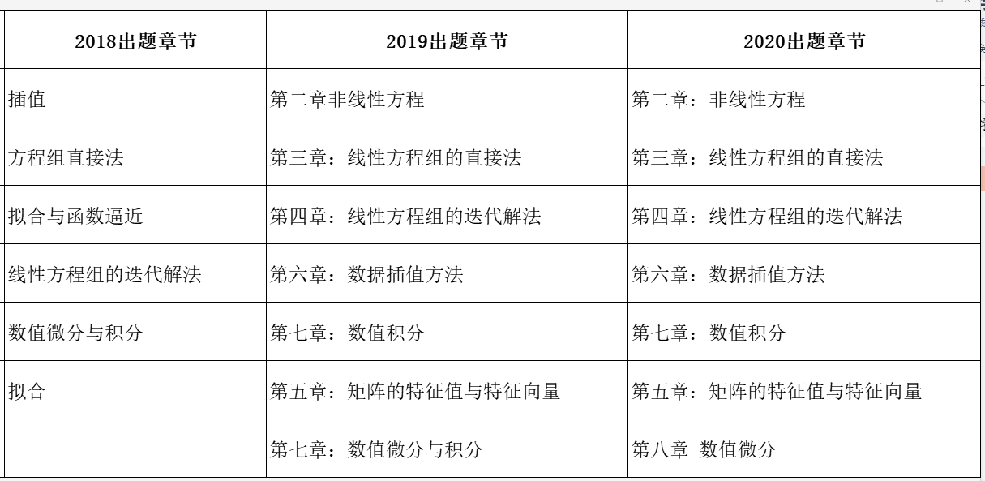

Slide 12
研究用计算机近似求解数学问题的数值算法及其理论与实现。
研究内容:
近似的手段构造适合计算机的数值算法（近似思想）
理论分析近似对计算结果的影响(评价标准)
数值算法的程序实现

Slide 13
迭代法是一种逐次逼近法, 这种方法使用某个固定公式反复校正根的近似值, 使之逐步精确化, 最后得到满足精度要求的结果。
重复就是力量！

Slide 14
不动点迭代(Fixed Point Iteration)
x*称为不 动点
等价变换
f (x) 的根
的不动点
基本思想是将非线性方程求解化为一系列显式的函数值计算。 如果数列{x_{n}}有极限 , 则称迭代是收敛的。

Slide 15
压缩映像

Slide 16
证 若 或 ,显然 有不动点
设 , 则有 ,
记 则有
所以, 存在 x*使得
即 , 故 x* 是 的不动点。

Slide 17
证
➔
➔
压缩映像

Slide 18
( 0<L<1 )
所以 故迭代格式收敛
➔
➔

Slide 19
局部收敛定理
注释：通常给出的是某一个离x*很近的初始点, 所以认为初始点在邻域内。

Slide 20
收敛速度
数列的p阶收敛概念
设 , 若存在 a>0 , p>=1 使得
则称数列{x_{n}} 为p 阶收敛。
特别: (1) 收敛阶p =1(a<1)时,称为线性收敛;
(2) 收敛阶p >1时,称为超线性收敛;
(3) 收敛阶p =2 时,称为平方收敛。
序列的收敛阶数越高, 则收敛速度越快。

Slide 21
定理 设x*是 的不动点,且
而 则 p阶收敛
由Taylor公式
其中 介于x_{n}和x*之间。所以
故迭代法p阶收敛。

Slide 22
迭代思想
收敛性
收敛速度
小结:迭代格式是什么(牛顿迭代), 收敛性质(收敛范围)和收敛速度。

Slide 23
例. 构造求方程 x³ – a = 0根的迭代格式,
并讨论其收敛阶。
解：令 f(x) = x³ – a，则牛顿迭代公式
故立方根迭代算法二阶收敛。

Slide 24
Newton迭代法的局部收敛性
定理 设 f(x) 在点x*的某邻域内具有二阶连续导数, 且 f(x*)=0和 f′(x*) ≠ 0, 则对充分靠近点x*的初值x₀, Newton迭代法至少平方收敛。
➔
所以Newton迭代法至少平方收敛。

Slide 25
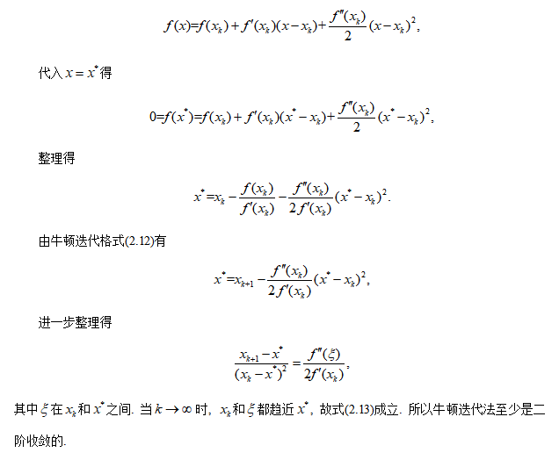

Slide 26
例. 设计求解(x²-a)²= 0的牛顿迭代,并讨论其收敛速度阶数。
迭代格式

Slide 27
定理: 设 x*是 f(x)=0 的二重根, 则牛顿迭代法只具有一阶收敛。
证: x*是二重根 ➔ f(x)=(x – x*)²g(x)
➔
牛顿迭代法只是一阶收敛。

Slide 28
例. 求方程 x²–a=0根的迭代格式为
确定参数使得迭代格式具有至少二阶收敛速度。

Slide 29
例.确定参数使得如下计算 的迭代格式收敛速度阶数尽可能高

Slide 30
例. 设a 为正数,试建立求1/a 的牛顿迭代公式,并讨论迭代公式的收敛。
解:建立方程
牛顿迭代迭代格式
x_{n+1} = x_{n}(2 – a x_{n})，( n = 0，1，2 ……)
整理得
1 – a x_{n+1} = (1 – a x_{n})²
所以当| 1 – a x₀| < 1 时, 迭代公式收敛。

Slide 31
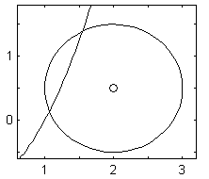
例. 用牛顿迭代法求解非线性方程组

Slide 32
分别取初值(1,0)和(2,2),牛顿迭代法计算数据如下
n x₁ x₂ x₁ x₂
0 1 0 2 2
1 1.0625 0.1250 1.6458 1.5833
2 1.0673 0.1391 1.5570 1.4163
3 1.0673 0.1392 1.5465 1.3917
4 1.0673 0.1392 1.5463 1.3912

Slide 34
=
经过第一轮消元:
注释: 8是主元(pivot), -0.5和0.5是乘子(multiplier)。

Slide 35
=
经过第二轮消元:
注释: 8是主元(pivot), -0.5是乘子(multiplier)。

Slide 38
Guass消元法和LU分解的关系？

Slide 39
由于主元为零或绝对值很小可能产生麻烦, 为了数值稳定性通常在消元后的低阶矩阵的元素中重新选取主元并通过行交换使其位于主对角线上, 然后再进行消元计算.
例
交换第一行
和第三行

Slide 40
第二行加(0.5)*第一行
第三行加(-0.5) *第一行
交换第二行
第三行加
(0.5)*第二行
和第三行

Slide 41

Matrix Factorization Jungle
矩阵分解将一般矩阵化为多个简单的因子矩阵之和或之积(因子矩阵揭示了一般矩阵的重要信息)。

Slide 42
高斯消元法本质是矩阵分解
A = L U

Slide 43
Linear Systems with Multiple Right-Hand
https://web.stanford.edu/~boyd/papers/admm/lasso/lasso.html

Slide 44
u₁₁=2, u₁₂ =4, u₁₃ =4, u₁₄ =2
3 = l₂₁u₁₁, 2 = l₃₁u₁₁, 4 = l₄₁u₁₁
l₂₁=3/2, l₃₁=2/2=1, l₄₁= 4/2=2

Slide 45
l₂₁u₁₂+ u₂₂=a₂₂, l₂₁u₁₃+ u₂₃=a₂₃, l₂₁u₁₄+ u₂₄=a₂₄
u₂₂=a₂₂ - l₂₁u₁₂=-3,u₂₃=a₂₃- l₂₁u₁₃=6, u₂₄=a₂₄- l₂₁u₁₄=3
l₃₁u₁₂+ l₃₂u₂₂=a₃₂, l₄₁u₁₂+ l₄₂u₂₂=a₄₂
l₃₂=(a₃₂- l₃₁u₁₂)/u₂₂=0, l₄₂=(a₄₂- l₄₁u₁₂)/u₂₂=2

Slide 47
①更新顺序: 先行后列
②列除行不除
③旧元素减去其所在行和列前(k-1)个元素的对应乘积然后求和

Slide 48
例 求矩阵的Doolittle分解
➔
➔
➔

Slide 50
例 求矩阵的Crout分解
➔
➔
➔

Slide 51
例.三对角矩阵分解
➔
➔

Slide 52
例 计算如下矩阵的Cholesky分解
解:

Slide 54
不动点迭代(Fixed Point Iteration)
x*称为不 动点
等价变换
f (x) 的根
的不动点

Slide 55
迭代格式构造
注释: B是迭代矩阵,
不是系数矩阵
收敛条件(局部vs全局)
终止准则

Slide 56
常用的范数:

Slide 58
例

Slide 60
A= D -L -U

Slide 62
迭代格式:

Slide 63
例

Slide 64
注释: 此迭代格式更加简单实用, 下述迭代格式常用于收敛速度分析。

Slide 65
A= D -L -U

Slide 66
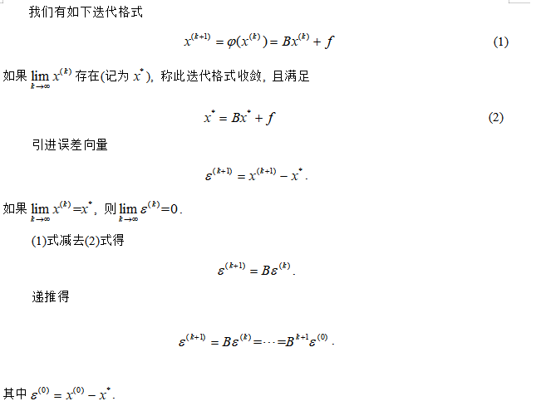

Slide 67
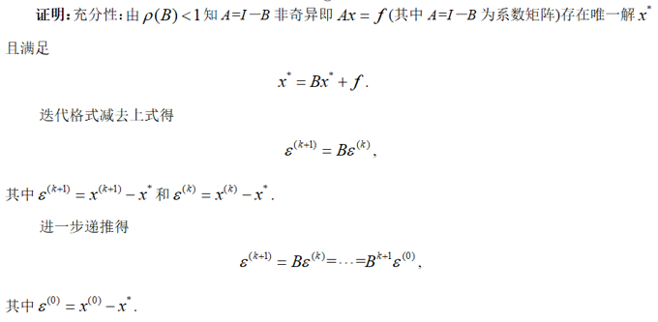

定理 对任意的f和任意的初始向量x⁽⁰⁾迭代法 x^{(k+1)} =Bx^{(k)} +f 收敛的充分必要条件是

Slide 68
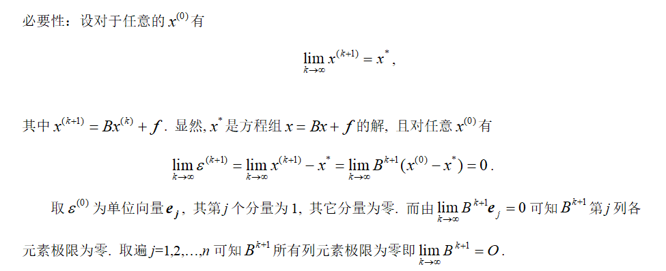

Slide 70
引理

Slide 71
谱半径小于1是迭代收敛的充要条件,但它不易计算,所以在实际使用中通常并不好用。
推论 若||B||<1,则对任意的f和任意的初始向量x⁽⁰⁾迭代法 x^{(k+1)} =Bx^{(k)} +f 收敛。

Slide 72
证明思路的总结：
迭代矩阵模最大特征值(谱半径)小于1(充要条件)
迭代矩阵所有特征值模均小于1
迭代矩阵的范数小于1(充分条件)
系数矩阵严格对角占优(充分条件Jacobi迭代,GS迭代)
系数矩阵对称正定矩阵(充分条件GS迭代)
反证

Slide 73
例.
构造迭代矩阵
根据迭代收敛条件

Slide 74
例. 方程组Ax=b, 其中A是对称正定阵,讨论迭代格式
收敛的ω取值范围。
思路:
迭代矩阵I-ωA所有特征值模均小于1。

Slide 75
初等变分原理
优化问题的求解
方程组的求解

Slide 76
初等变分原理
优化问题的求解
方程组的求解
A 实对称正定矩阵

Slide 77
定理 (初等变分原理) 设A =(a_{ij} )_{n×n}为实对称正定矩阵, 则 x是二次函数
的全局极小值点⬄ x 是线性方程组 Ax = b 的解。

Slide 78
最速下降方向 (Gradient descent)
在 x 处,梯度方向是 f(x) 增长最快方向
负梯度方向是 f(x) 下降最快方向
最速下降方向: r = –grad f = b – Ax

Slide 79
最佳步长(仅二次优化)
在第k步 x^{(k)}, 取负梯度方向 r^{(k)} = b – A x^{(k)}
求点: x^{(k+1)} = x^{(k)} + α_{k}r_{k} 使得
记
为选取最佳步长 α_{k},令
求解得 α_{k} = (r^{(k)}, r^{(k)}) / (Ar^{(k)}, r^{(k)})

Slide 80
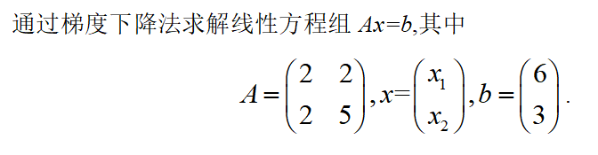
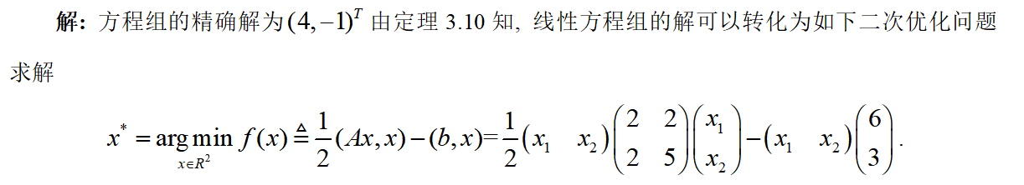
例
真解(4,-1)^{T}
Notes:
test

Slide 81
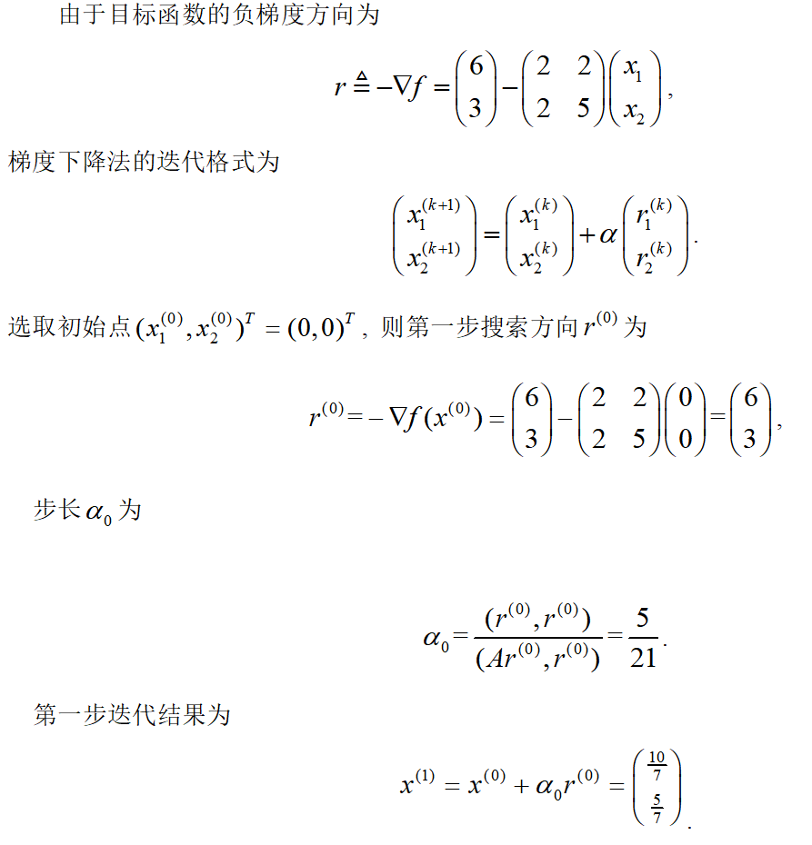

Slide 82
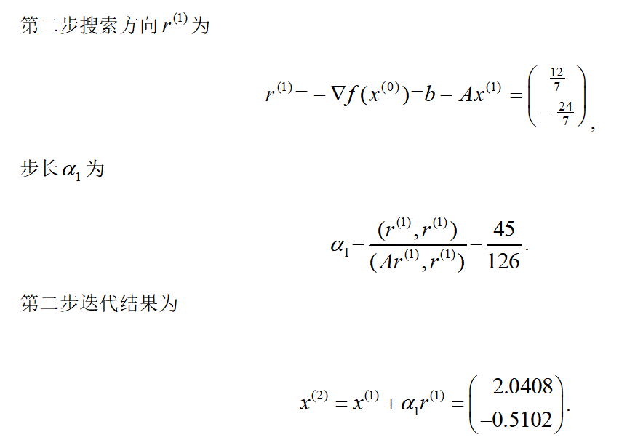

Slide 83
主特征值
如果矩阵A的某个特征值的模大于其它所有的特征值, 则称此特征值是主特征值, 对应的特征向量是主特征向量。
是否每个矩阵都有主特征值呢？

Slide 84
例 求如下矩阵的特征值和特征向量
解. 矩阵的特征多项式为
特征值4和-1对应的特征向量分别[2;2]和[-3;2]。

Slide 85
魔术: 随机给定初始向量,重复计算矩阵向量乘法。
魔术的提示: 矩阵有n个不同的特征值, 则不同的特征向量线性无关。则特征向量张成整个空间, 则任意随机的初始向量均可被特征向量线性表示。

Slide 86
迭代过程可以写成如下等价形式:
随着迭代的进行,主特征向量很快就占统治地位。

Slide 87
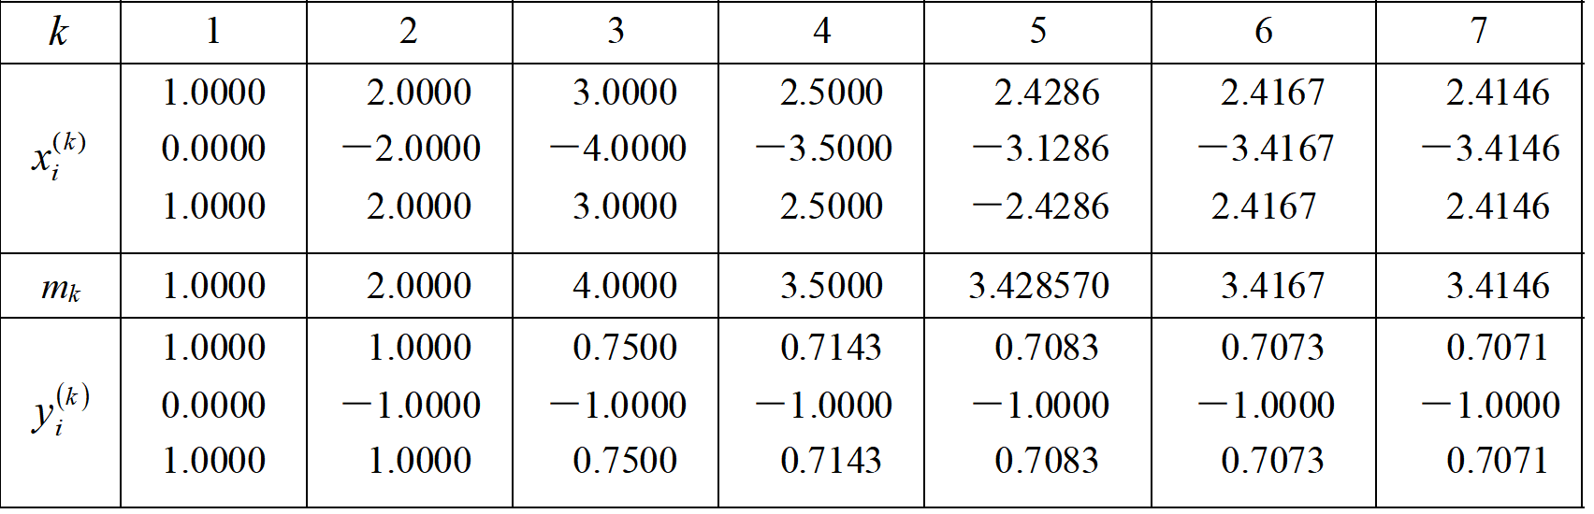
例: 用幂法求矩阵A按模最大特征值和相应的特征向量(初始[1 1 1])
矩阵的最大特征值为 其对应的特征向量

Slide 88
反幂法
幂法应用于计算模最大的特征值和相应的特征向量。如何计算模最小的特征值和相应的特征向量？
引理 记矩阵A 的特征值为λ₁, λ₂, ..., λ_{n},则
逆矩阵A⁻¹ 的特征值
1/λ₁, 1/λ₂, ..., 1/λ_{n}

Slide 91
例 如下矩阵
特征值4和-1对应的特征向量分别[2;2]和[-3;2]。
数值方法求得特征向量近似值为[1.9;2.1]

Slide 92
下一个很自然的问题是主特征值如何计算
应用最小二乘问题求解上述超定方程:
我们称
Rayleigh 商。

Slide 93
多项式插值的存在唯一性定理
若插值结点 x₀, x₁,…,x_{n} 是(n+1)个互异点,则满足插值条件P(x_{k})= y_{k} (k = 0,1,···,n)的小于等于n次插值多项式
P(x)=a₀ + a₁x +……+ a_{n}x^{n}
存在而且惟一。
插值问题的存在唯一保证了插值多项式的唯一性的,但是插值多项式的形式是五花八门的。进一步的,对同一个具体问题,解法往往也不唯一, 难易也不同。请比较不同插值法的特点。

Slide 94
插值误差余项
定理 设 f (x) 在[a, b]连续且在(a, b) 具有n+1阶导数, x₀,x₁,···,x_{n}是[a, b]内互不相同的节点。
L_{n}(x)是满足L_{n}(x_{k})= f(x_{k})的n次插值多项式,则对任何x∈[a, b], 在(a, b)内存在一点 使得

Slide 95
例求插值于点(0,2),(1,1),(2,0),(3,-1)的次数小于等于3的插值多项式的拉格朗日形式。

Slide 96
牛顿差商方法
给定x₀, x₁和 x₂,求二次函数
P(x)=a₀ + a₁(x – x₀) + a₂ (x – x₀)(x – x₁)
满足条件
P(x₀)=y₀, P(x₁)=y₁, P(x₂)=y₂
满足插值条件的关于a₀, a₁和a₂方程

Slide 97
解下三角方程组过程中引入符号
牛顿插值多项式:

Slide 98
例求插值于点(-2,-56),(-1,-16),(0,-2)的次数小于等于2的牛顿插值多项式。

Slide 99
例求插值于点(-2,-56),(-1,-16),(0,-2),(1,-2),(3,4)的次数小于等于4的牛顿插值多项式。

Slide 100
难点: 函数值和导数值插值
泰勒展式与插值的关系

Slide 101
存在唯一性
定理 x₀和x₁互异, 满足插值条件的次数小于等于三次的Hermite插值是存在且唯一的。
证明:

Slide 102
Hermite插值的基函数
x
x₀ x₁
1 0
0 0
0 1
0 0
x
x₀ x₁
0 0
1 0
0 0
0 1
将一般函数的插值问题化归为更加容易求解的
满足某些特定条件的基函数插值问题。

Slide 103
x
x₀ x₁
0 0
1 0
0 0
0 1

Slide 104
x
x₀ x₁
1 0
0 0
0 1
0 0

Slide 105
例. 给定插值条件f(x₀)=y₀,f′(x₁)=m₁,f( x₂)=y₂,试求满足条件的插值多项式
解: 设 H(x) = a₀ + a₁x + a₂x² , H' (x) = a₁ + 2a₂x
技巧：尽可能用够条件，用不了的待定

Slide 106
例 已知函数y = f(x)的数据如下表
x
– 1
0
1
y
– 1
0
1
y'
0
确定三次插值多项式P₃(x)及其插值误差R(x)。

Slide 107
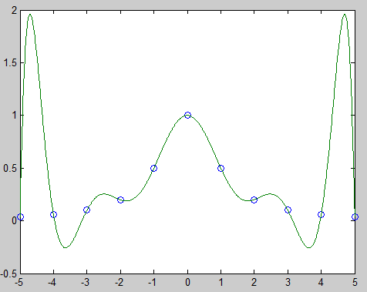
一般认为P_{n}(x)的次数n越高逼近f(x)的精度越好？
Runge反例 (rungeinterp)
f(x)=1/(x^2+1), (-5<=x<=5)
x=-5:5;
y=1./(x.^2+1);
u=-5:.01:5;
v=polyinterp(x,y,u);
plot(x,y,'o',u,v,'-')

Slide 108
例 设 y = f(x) 在区间 [a, b]上连续,且 f (x) 在 (a, b)内具有2阶导数。如果当x∈ (a, b)时有|f ''(x)|≤M。证明
证明 由Lagrange插值误差公式
令h(x) = |( x – a )( x – b )|

Slide 109
分段线性插值
插值节点满足: x₀<x₁<···<x_{n} 已知
f (x_{k}) = y_{k} (k= 0,1,2,···,n)
先设定区间序号k, 使得 x_{k-1} ≤x ≤ x_{k}
插值函数可写为:
该式是通过(x_{k-1},y_{k-1})和(x_{k},y_{k})两点的线性函数。

Slide 110
例 已知f(–1) = 1, f(0) = 0, f(1) = 1。构造分段三次多项式是满足自然边界的样条函数。
解:

Slide 111
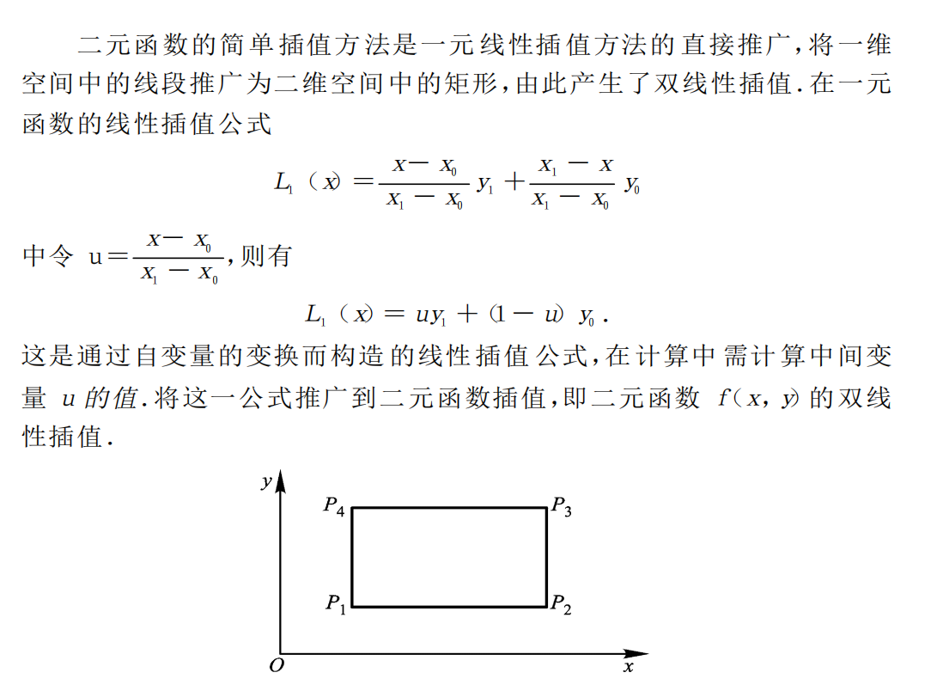
难点: 多元函数插值

Slide 112
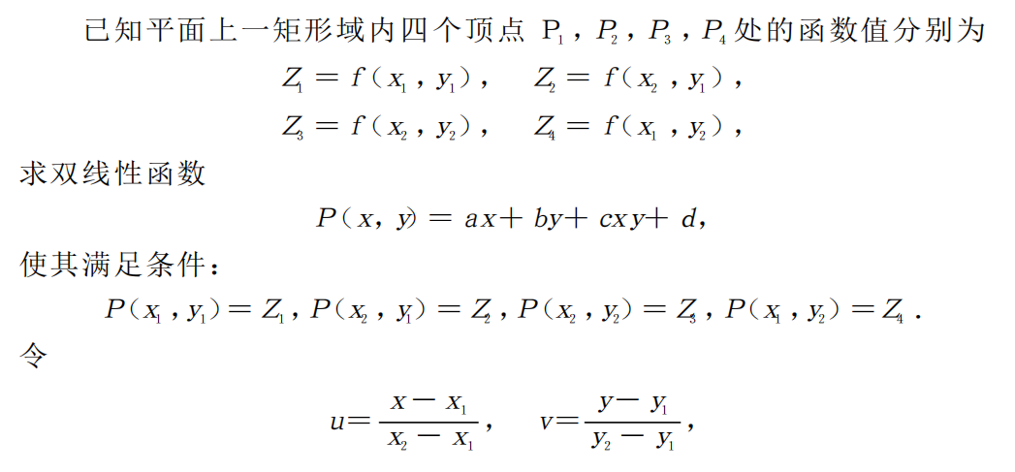

Slide 113
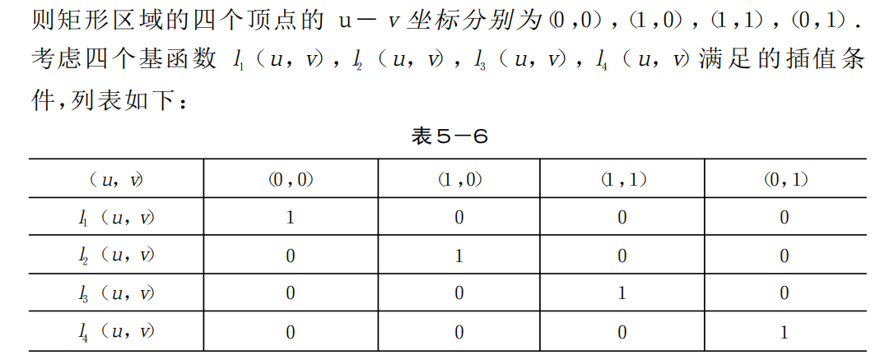
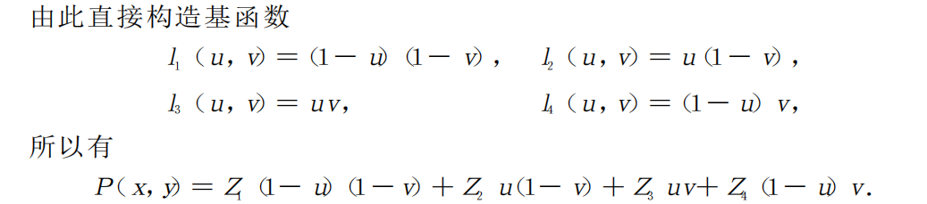

Slide 114
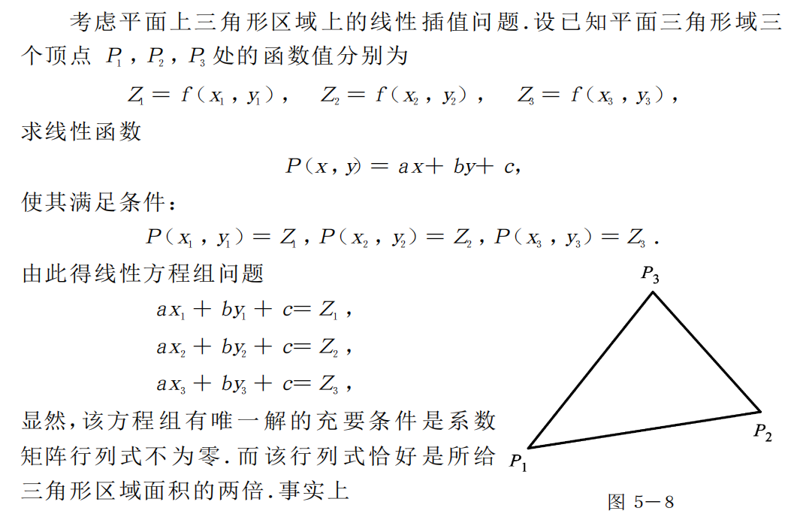

Slide 115
